Slide 1


IMPLEMENTASI METODE LEAST SQUARE PADA SISTEM PERAMALAN PERSEDIAAN STOK BERBASIS WEB
(STUDI KASUS : UD. PUTRA DEWATA AYU)
I KADEK OKTA PUTRA (160030130)
STRATA 1 (S1) SISTEM INFORMASI

Slide 2



LATAR
BELAKANG
PROSES SAAT INI
PERMASALAHAN
SOLUSI

Slide 3

RUMUSAN MASALAH
Bagaimana mengimplementasikan Metode Least Square pada sistem peramalan persediaan stok di UD. Putra Dewata Ayu?
TUJUAN PENELITIAN
Untuk mengimplementasikan Metode Least Square pada sistem peramalan persediaan stok di UD. Putra Dewata Ayu.

Slide 4
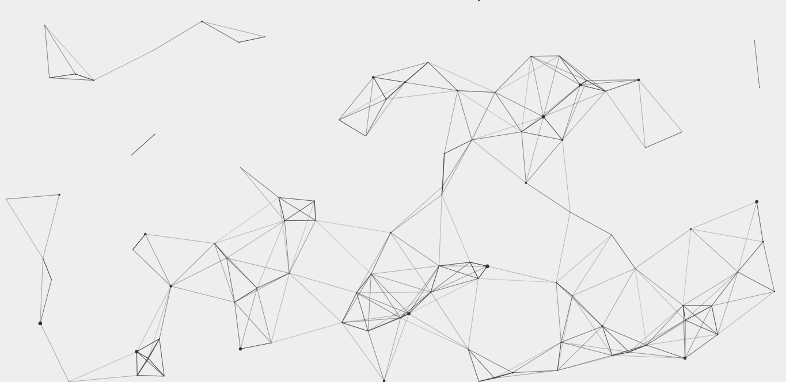
MANFAAT
PENELITIAN
Membantu perusahaan untuk memprediksi jumlah yang akan dipesan dari supplier.
Memudahkan perusahaan dalam proses pengontrolan stok barang di gudang.
Mengetahui perkembangan penjualan di setiap periodenya.
Membantu perusahaan dalam mengatasi masalah kekurangan dan kelebihan stok barang yang ada di gudang.

Slide 5
USER
RUANG LINGKUP PENELITIAN
Pengguna dari sistem ini antara lain admin yang dapat mengatur, mengelola, dan maintenance pengguna sistem dan pemilik perusahaan yang dapat melihat hasil laporan stok.
Sistem yang akan dibuat berbasis website menggunakan Framework Codeigniter, basis data yang digunakan yaitu MariaDB. Sedangkan untuk tampilan antarmuka pada sistem ini menggunakan CSS, Jquery.
Metode peramalan yang digunakan yaitu Metode Least Square.
Output dari sistem ini yaitu laporan hasil peramalan persediaan stok menggunakan Metode Least Square yang berdasarkan pada laporan hasil penjualan dari periode 6 bulan sebelumnya.
Perancangan sistem ini menggunakan Data Flow Diagram dan perancangan basis data menggunakan Entity Relationship Diagram.
Teknik pengujian yang digunakan dalam sistem ini yaitu pengujian BlackBox Testing.

Slide 6



METODE
PENELITIAN
Pengumpulan Data
Analisis Sistem
Perancangan Sistem
Pembuatan Program
Pengujian Sistem
Pembuatan Laporan

Slide 7
HASIL ANALISIS
Analisis Pengguna:
Admin
Pemilik
Analisis Data:
Data Barang
Data Stok
Data Penjualan
Data Peramalan

Slide 8
HASIL ANALISIS
Analisis Proses:
Login
Pengelolaan Data Barang
Menampilkan Info Barang
Pengelolaan Data Stok
Menampilkan Info Stok
Pengelolaan Data Penjualan
Menampilkan Info Penjualan
Pengelolaan Data Peramalan
Menampilkan Info Peramalan

Slide 9
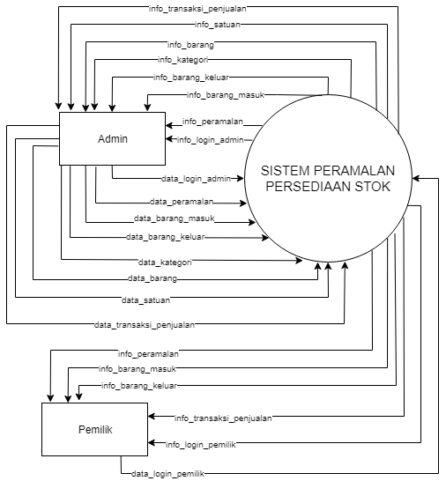
DIAGRAM
KONTEKS

Slide 10
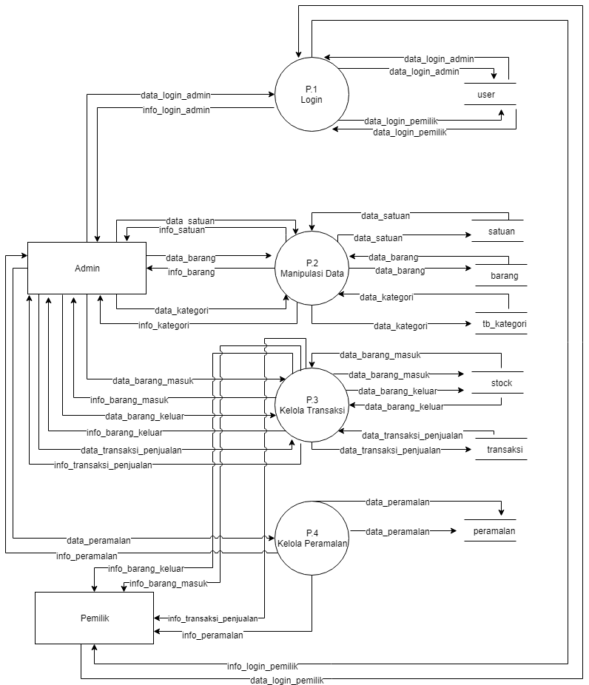
DFD
LEVEL 0
Entitas:
Admin
Pemilik
Proses:
Login
Manipulasi Data
Kelola Transaksi
Kelola Peramalan
Data Store:
User
Satuan
Barang
Kategori
Stock
Transaksi
Peramalan

Slide 11
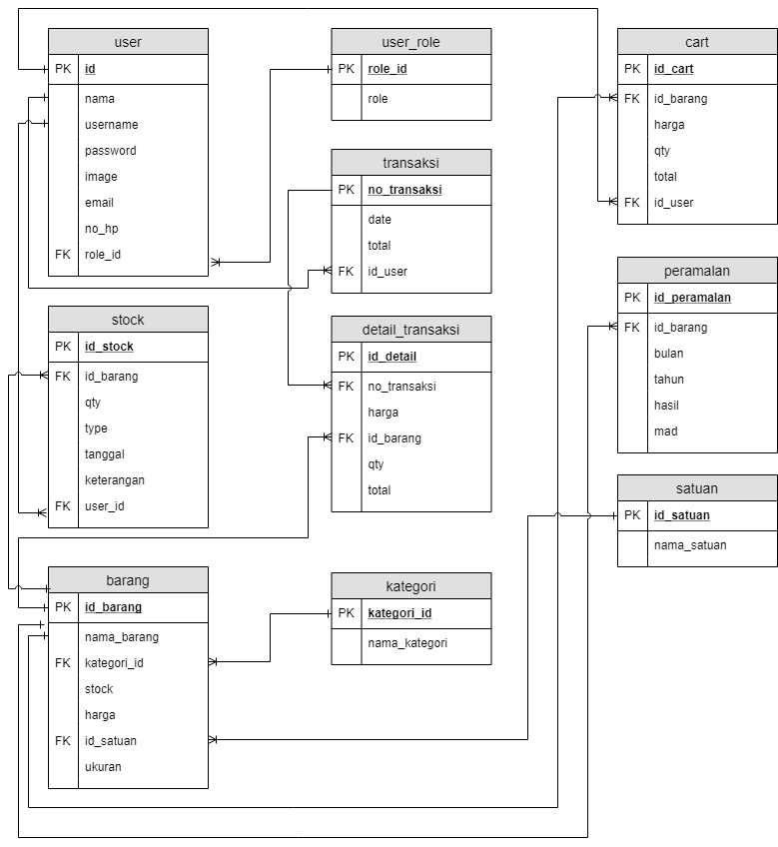
BASIS DATA KONSEPTUAL
Tabel:
user
stock
barang
user_role
transaksi
detail_transaksi
kategori
cart
satuan
peramalan

Slide 12
DEMO PROGRAM

Slide 13
KESIMPULAN
Telah dihasilkan sistem peramalan persediaan stok menggunakan metode least square pada UD. Putra Dewata Ayu berbasis web.
Sistem ini telah melalui proses perancangan sistem mengguanakan Data Flow Diagram (DFD) serta perancangan basis data dengan menggunakan Entity Relationship Diagram (ERD), Basis Data Konseptual dan Struktur Tabel.
Sistem ini dapat digunakan untuk mengelola data barang, data stock, data penjualan dan data peramalan.
Sistem Peramalan Persediaan Stok Menggunakan Metode Least Square pada UD. Putra Dewata Ayu ini telah diuji menggunakan metode pengujian Blackbox Testing dan telah berjalan sesuai dengan yang diharapkan.

Slide 14
SARAN
Menambahkan metode pengujian sistem seperti Whitebox Testing.
Berlangganan penyedia jasa web hosting agar sistem ini tidak hanya dapat dijalankan pada localhost.
Menerapkan protokol HTTPS pada server agar proses komunikasi data pada sistem dapat diamankan.

Slide 15



THANKYOU

